Slide 1
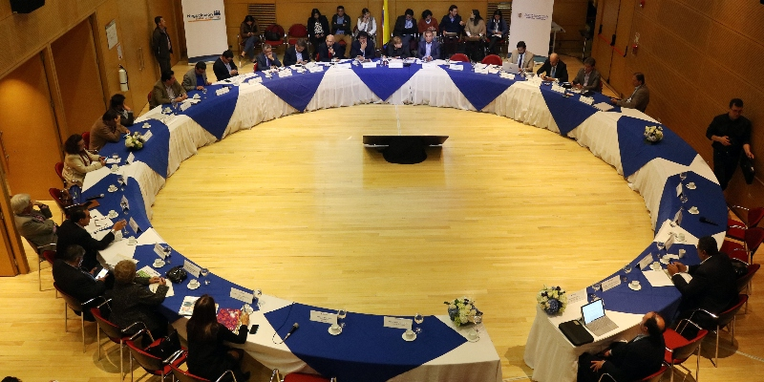
DIRECCIÓN DE DERECHOS FUNDAMENTALES DEL TRABAJO
2do Encuentro Nacional de Empleo y Seguridad Social MIPYME- ACOPI
Bogotá, D.C. Julio /2022
Notes:
FONDO 1

Slide 2
Temas
Generalidades de Mintrabajo
Que es y que hace la Dirección de Derechos Fundamentales del Trabajo
Comentarios generales a los Bloques temarios del presente evento

Slide 3
GENERALIDADES DE MINTRABAJO
El Ministerio del Trabajo fue creado en 1938 mediante Ley bajo el nombre Ministerio del Trabajo, Higiene y Previsión Social. Posteriormente, pasó a denominarse Ministerio de la Protección Social.
En el año 2011, el Congreso de la República, mediante la Ley 1444 de 2011, reorganiza el Ministerio de la Protección Social, dando paso nuevamente a un Ministerio del Trabajo, estableciendo que esta entidad será responsable del fomento y de las estrategias para la creación permanente de empleo estable y con las garantías prestacionales, salariales y de jornada laboral aceptada y suscrita en la Organización Internacional del Trabajo (OIT).

Slide 4
GENERALIDADES DE MINTRABAJO
Misión Mintrabajo: Formular, adoptar y orientar la política pública en materia laboral que contribuya a mejorar la calidad de vida de los colombianos, para garantizar el derecho al trabajo decente, mediante la identificación e implementación de estrategias de generación y formalización del empleo; respeto a los derechos fundamentales del trabajo y la promoción del diálogo social y el aseguramiento para la vejez.

Slide 5
QUE ES Y QUE HACE LA DIRECCIÓN DE DERECHOS FUNDAMENTALES DEL TRABAJO
Decreto 4108 de 2011: Es la dependencia de Mintrabajo que le corresponde proponer, dirigir y coordinar las políticas sobre protección de las condiciones del trabajo, salarios y prestaciones, relaciones individuales y colectivas del trabajo, cumplimiento de los derechos fundamentales del trabajo y los que se derivan de su ejercicio, en coordinación con las demás entidades competentes. Entre otras funciones.

Slide 6
QUE ES Y QUE HACE LA DIRECCIÓN DE DERECHOS FUNDAMENTALES DEL TRABAJO
Existen dos subdirecciones y un grupo interno, con cada uno de sus componentes:
-Subdirección de Protección Laboral
-Subdirección de Promoción de la Organización Social
-Grupo Interno de Trabajo para las Victimas y la Equidad Laboral

Slide 7
QUE ES Y QUE HACE LA DIRECCIÓN DE DERECHOS FUNDAMENTALES DEL TRABAJO

Slide 8
QUE ES Y QUE HACE LA DIRECCIÓN DE DERECHOS FUNDAMENTALES DEL TRABAJO
-Ahora bien: Se ha dado un paso importante e histórico hacia la inclusión de la seguridad y la salud en el trabajo como derecho fundamental en el trabajo.
Es decir, seria el Quinto Principio y Derecho Fundamental.

Slide 9
QUE ES Y QUE HACE LA DIRECCIÓN DE DERECHOS FUNDAMENTALES DEL TRABAJO
-Reunión 110 de la Conferencia Internacional del Trabajo de la OIT, en Ginebra (Suiza) se aprueba.
-Convenio sobre Seguridad y Salud de los Trabajadores No 155.
-Convenio sobre el Marco Promocional para la seguridad y Salud de los Trabajadores No 187.

Slide 10
QUE ES Y QUE HACE LA DIRECCIÓN DE DERECHOS FUNDAMENTALES DEL TRABAJO
Finalidad de la Seguridad y Salud en el Trabajo como principio y derecho fundamental:
Entorno de trabajo seguro y saludable a los trabajadores y refuerza la responsabilidad a los empleadores.

Slide 11
Comentarios generales a los Bloques temarios del
presente evento
Bloque I: Equidad y Diversidad en el escenario laboral
Bloque II: Prevención, Bienestar y Salud Mental
Bloque III: Desafíos del Mercado Laboral Colombiano (Panel)

Slide 12
Notes:
SLIDE FINAL DE LA PRESENTACIÓN

